Slide 1

第十九章
逻辑寻址

Slide 2
19.1 IPv4 地址
网际协议版本4（Internet Protocol version 4，IPv4）是网际协议开发过程中的第四个修订版本，也是此协议第一个被广泛部署的版本。IPv4是互联网的核心，也是使用最广泛的网际协议版本，其后继版本为IPv6。
IPv4 地址 是 32-bit 的地址，它给每个连接在因特网上的设备（如主机或路由器）分配了一个在全世界范围唯一的标识符，由因特网名字与号码指派公司ICANN（Internet Corporation for Assigned Names and Numbers）进行分配。

Slide 3



为什么需要IP地址？
A
B
C
D
E
F
10.0.0.2
MA
MB
MC
MD
ME
MF
12.0.0.2
M1
M2
M3
M4
交换机1
路由器1
交换机2
路由器2
交换机3
10.0.0.2
12.0.0.2
MA
M1
10.0.0.2
12.0.0.2
M2
M3
10.0.0.2
12.0.0.2
M4
MF
数据报的目的IP地址决定了数据报到达哪个计算机，目标MAC地址决定了该数据报下一跳由哪个设备接收，不一定是终点。

Slide 4
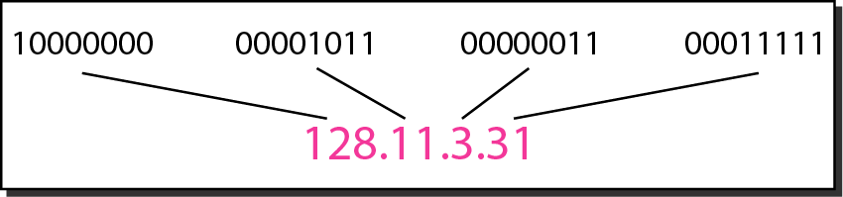
IP 地址的发展
分类的 IP 地址
最基本的编址方法，在 1981 年就通过了相应的标准协议。
划分子网
对最基本的编址方法的改进，其标准在 1985 年通过。
构成超网
新的无分类编址方法，1993 年提出后很快就得到推广应用。
Figure 19.1 IPv4地址二进制标记法和点分十进制标记法

Slide 5
进制转换 —— 按权相加法
2⁷ | 2⁶ | 2⁵ | 2⁴ | 2³ | 2² | 2¹ | 2⁰
128 | 64 | 32 | 16 | 8 | 4 | 2 | 1
1 | 0 | 0 | 1 | 1 | 1 | 0 | 1
1
0
1
1
0
0
1
0
二进制转十进制：1×128 + 1×16 + 1×8 + 1×4 + 1×1 = 157
十进制转二进制：178
= 1×128 + 1×32 + 1×16 + 1×2

Slide 6
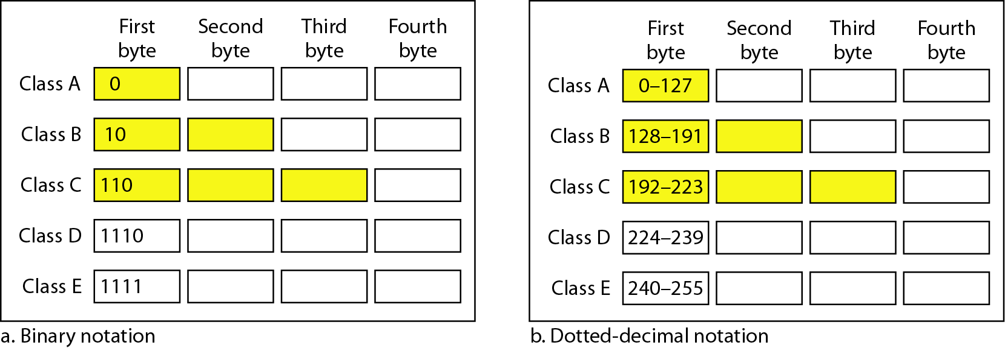
分类的 IP 地址
在分类寻址中，地址空间被划为5类：A、B、C、D和 E。
每一类地址都由两个固定长度的字段组成，其中一个字段是网络号 net-id，它标志主机（或路由器）所连接到的网络，而另一个字段则是主机号 host-id，它标志该主机（或路由器）。
两级的 IP 地址可以记为：IP 地址 = { <网络号>, <主机号>}
Figure 19.2 以二进制和点分十进制标记法求类

Slide 7
A类地址
网络号（共2⁷ – 2 = 126个）
网络号字段为全 0 的IP地址为保留地址，意思为“本网络”。
网络号 127（01111111）保留，称为环回测试（Loopback Test）地址，用于本地软件测试本主机进程之间的通信。
主机号（共2²⁴ – 2个）
全 0 的主机号字段表示该IP地址是“本主机”所连接到的网络的地址。
全 1 的主机号字段表示该网络上的所有主机。
A类地址占整个IP地址空间的50%

Slide 8
B 类 & C 类地址
B类地址占整个IP空间的25%，其中：
网络号（共2¹⁴ – 1个）
128.0.0.0不指派，因此可指派的B类最小网络地址是128.1.0.0
主机号（共2¹⁶ – 2个）
去除全0和全1的主机号
C类地址占整个IP空间的12.5%，其中：
网络号（共2²¹ – 1个）
192.0.0.0不指派，因此可指派的C类最小网络地址是192.0.1.0
主机号（共2⁸ – 2 = 254个）
去除全0和全1的主机号

Slide 9
D类地址
D类地址用于多播，多播可发送一个消息给同一多播组中的一组成员设备。
可以用28位来指定多播组，即有2.68亿（大约268 435 456）个可能的多播组。
D类地址支持两种多播组：永久多播地址和临时多播地址。

Slide 10
特殊IP地址
网络号 | 主机号 | 源地址 使用 | 目的地址使用 | 意义
0 | 0 | 可以 | 不可 | 默认路径地址0.0.0.0，本网络上的本主机
全1 | 全1 | 不可 | 可以 | 广播地址255.255.255.255，只在本网络上广播（路由器不转发）
net-id | 全1 | 不可 | 可以 | 特定子网的广播地址，对net-id上所有主机广播
127 | 非全0或全1的数 | 可以 | 可以 | 用作本地软件环回测试
169.254 | 0 | 可以 | 可以 | 主机无法获取IP地址时会自动配置如169.254.x.x/16 的地址，使其可以通信

Slide 11
私有/专用地址
IP地址分为公网（全球）IP地址和私有（专用）IP地址。公网IP是在Internet使用的IP地址，而私有IP地址则是在局域网中使用的IP地址。私有网络地址常用于公司、组织和个人网络，没有置于因特网中，因特网上的路由器不存在到私有网络的路由，在因特网上也不能访问私有地址。因此，使用私网地址的计算机更安全，也节约了公网IP地址。用于私有网络的地址范围是：
A类：10.0.0.0～10.255.255.255
B类：172.16.0.0～172.31.255.255
C类：192.168.0.0～192.168.255.255

Slide 12
Table 19.1 IPv4分类寻址块的个数与每块的长度
Class | Number of Blocks | Block Size | Application
A | 128 | 16,777,216 | Unicast
B | 16,384 | 65,536 | Unicast
C | 2,097,152 | 256 | Unicast
D | 1 | 268,435,456 | Multicast
E | 1 | 268,435,456 | Reserved
分类寻址的方法是采用固定数量的地址块来分配，且每个地址块的长度固定。
在分类寻址中，大部分可用地址都被浪费了。

Slide 13
19.2 划分子网
在 ARPANET 早期，IP 地址的设计不够合理，IP 地址空间的利用率很低。 给每个物理网络分配一个网络号会使路由表变得太大因而降低网络性能。
从 1985 年起，在 IP 地址中又增加了一个“子网号字段”(Subnet)，使两级的 IP 地址变为三级的 IP 地址，即划分子网。划分子网已成为因特网的正式标准协议。
从主机号借用若干个位作为子网号 subnet-id，而主机号 host-id 也就相应减少了若干个位，记为： IP地址 = {<网络号>, <子网号>, <主机号>}

Slide 14
145.13.3.11
145.13.3.101
…
145.13.7.34
145.13.3.10
145.13.7.35
R2
R1
…
网络
145.13.0.0
R3
…
145.13.7.56
所有到网络 145.13.0.0的分组均到达此路由器
145.13.21.8
145.13.21.23
145.13.21.9

Slide 15
145.13.3.101
145.13.3.11
145.13.7.34
…
145.13.7.35
145.13.3.10
R2
子网 145.13.3.0
子网
145.13.7.0
…
R3
145.13.7.56
R1
子网 145.13.21.0
…
145.13.21.23
网络
145.13.0.0
145.13.21.9
145.13.21.8

Slide 16
子网掩码 (Subnet mask)
发送给网络上某主机的IP数据报，首先根据数据报的目的地址网络号net-id，先发送到连接此网络的路由器。之后路由器按目的网络号 net-id 和子网号 subnet-id 找到目的子网，最后交付目的主机。但是，从一个数据报的IP地址无法判断源主机或目的主机所连接的网络是否进行了子网划分，使用子网掩码可以找出 IP 地址中的子网部分。
145.13.3.10
145.13.3.11
R2
145.13.7.34
目的地址
145.13.3.10
网络
145.13.0.0
145.13.7.35
R1
R3
145.13.21.23
145.13.21.9

Slide 17
两级 IP 地址
网络号
主机号
三级 IP 地址
网络号
子网号
主机号
逐位进行 AND 运算
网络号
子网号
主机号
子网掩码
1 1 1 1 1 1 1 1 1 1 1 1 1 1 1 1 1 1 1 1 1 1 1 1
0 0 0 0 0 0 0 0
网络地址
网络号
子网号
0
[ IP 地址 ] AND [ 子网掩码 ] = 网络地址

Slide 18
网络号
主机号
两级 IP 地址
145 . 13.
3. 10
网络号
子网号
主机号
三级 IP 地址
145. 13.
3.
10
网络号
主机号
子网掩码
1 1 1 1 1 1 1 1 1 1 1 1 1 1 1 1 1 1 1 1 1 1 1 1
0 0 0 0 0 0 0 0
网络地址
145. 13.
3.
0

Slide 19
默认子网掩码
默认子网掩码是根据IP地址类别预定义的固定值，用于将IP地址分成网络部分和主机部分。
Table 19.2 分类寻址的默认掩码
Class | Binary | Dotted-Decimal | CIDR
A | 11111111 00000000 00000000 00000000 | 255.0.0.0 | /8
B | 11111111 11111111 00000000 00000000 | 255.255.0.0 | /16
C | 11111111 11111111 11111111 00000000 | 255.255.255.0 | /24

Slide 20
思考和讨论
A
B
问题1：如果 A 和 B 的 IP 地址分别为 192.168.1.1 和 192.168.1.2，要使它们处于同一子网，子网掩码应该是多少？
问题2：如果 A 和 B 处于同一子网，子网掩码均为 255.255.0.0，仍然使用 192.168.1.1 和 192.168.1.2 这两个地址可以吗？

Slide 21
19.3 无分类编址（CIDR）
划分子网虽然在一定程度上提高了IP地址空间的利用，但是互联网编号分配机构ICANN已无IPv4地址可以分配给网络服务提供商。2012年所有的IPv4地址空间已分配给全球五大区域互联网注册机构。2011年亚太区互联网注册机构分配了最后一个IPv4区块，2014年拉丁美洲和加勒比海区分配了最后一个IPv4区块，2015年北美区分配了最后一个IPv4区块，2019年欧洲区也全部分配完毕。
为了解决这个问题，提出了无分类编址的方法。以前在一个局域网中划分子网后其子网号的长度是固定的，即所有的子网的掩码都是相同的，之后提出变长的子网掩码VLSM （Variable Length Subnet Mask）则进一步提高了IP地址资源利用率，在变长子网掩码基础上研究出的无分类编址方法，称为无分类域间路由选择CIDR（Classless Inter-Domain Routing）。
Notes:
IANA在1999年1月1日转移职能给ICANN，或者说，IANA已经并在ICANN之下。

Slide 22
CIDR的主要特点
CIDR消除了传统A类、B类和C类地址以及划分子网的概念，可以更有效地分配IP地址空间。CIDR使用各种长度的“网络前缀”(network-prefix) 代替分类地址中的网络号和子网号，而不是像分类地址中只能使用1字节、2字节、3字节长的网络号。CIDR中IP地址从三级编址又回到了两级编址，其记法是：IP地址 = {<网络前缀>, <主机号>}
CIDR 使用“斜线记法”(slash notation)，又称为CIDR记法，即在 IP 地址后面加上一个斜线“/”，然后写上网络前缀所占的位数，CIDR中的地址掩码依然称为子网掩码。

Slide 23
路由聚合
CIDR把网络前缀都相同的连续IP地址组成“CIDR地址块”，由地址块的起始地址和地址块中的地址数来定义。
由于一个CIDR地址块可以表示多个地址，在路由表中就可利用CIDR地址块来查找目的网络，使路由表中的一个项目可以表示原来传统分类地址的多个路由，称为路由聚合或构成超网。
路由聚合有利于减少路由器之间路由选择信息的交换，从而提高了整个因特网的性能。

Slide 24
常用CIDR地址块
CIDR前缀长度 | 点分十进制 | 包含的地址数 | 相当于包含分类的网络数
/13 | 255.248.0.0 | 512K | 8个B类或2048个C类
/14 | 255.252.0.0 | 256K | 4个B类或1024个C类
/15 | 255.254.0.0 | 128K | 2个B类或512个C类
/16 | 255.255.0.0 | 64K | 1个B类或256个C类
/17 | 255.255.128.0 | 32K | 128个C类
/18 | 255.255.192.0 | 16K | 64个C类
/19 | 255.255.224.0 | 8K | 32个C类
/20 | 255.255.240.0 | 4K | 16个C类
/21 | 255.255.248.0 | 2K | 8个C类
/22 | 255.255.252.0 | 1K | 4个C类
/23 | 255.255.254.0 | 512 | 2个C类
/24 | 255.255.255.0 | 256 | 1个C类
/25 | 255.255.255.128 | 128 | 1/2个C类
/26 | 255.255.255.192 | 64 | 1/4个C类
/27 | 255.255.255.224 | 32 | 1/8个C类

Slide 25
例1
大学
206.0.68.0/22
206.0.64.0/18
ISP
因特网
206.0.68.0/23
206.0.70.0/24
206.0.71.128/25
206.0.71.0/25
206.0.68.0/25
206.0.68.128/25
206.0.69.0/25
206.0.69.128/25
206.0.70.0/26
206.0.70.64/26
206.0.70.128/26
206.0.70.192/26
510台
254台
206.0.71.0/26
206.0.71.64/26
206.0.71.128/26
206.0.71.192/26
126台
126台
一系
二系
三系
四系
单位 | 地址块 | 二进制表示 | 地址数
ISP | 206.0.64.0/18 | 11001110.00000000.01* | 16382
大学 | 206.0.68.0/22 | 11001110.00000000.010001* | 1022
一系 | 206.0.68.0/23 | 11001110.00000000.0100010* | 510
二系 | 206.0.70.0/24 | 11001110.00000000.01000110.* | 254
三系 | 206.0.71.0/25 | 11001110.00000000.01000111.0* | 126
四系 | 206.0.71.128/25 | 11001110.00000000.01000111.1* | 126

Slide 26
大学
206.0.68.0/22
ISP
206.0.64.0/18
因特网
206.0.68.0/23
206.0.70.0/24
206.0.71.128/25
206.0.71.0/25
206.0.68.0/25
206.0.68.128/25
206.0.69.0/25
206.0.69.128/25
206.0.70.0/26
206.0.70.64/26
206.0.70.128/26
206.0.70.192/26
206.0.71.0/26
206.0.71.64/26
206.0.71.128/26
206.0.71.192/26
一系
二系
三系
四系
注意：块中的起始地址通常不分配给任何设备，用来表示该网络的网络地址；块中的最后地址也不分，用来做广播地址。
这个 ISP 共有 64 个 C 类网络。如果不采用 CIDR 技术，则在与该 ISP 的路由器交换路由信息的每一个路由器的路由表中，就需要有 64 个项目。但采用地址聚合后，只需用路由聚合后的一个项目 206.0.64.0/18 就能找到该 ISP。

Slide 27
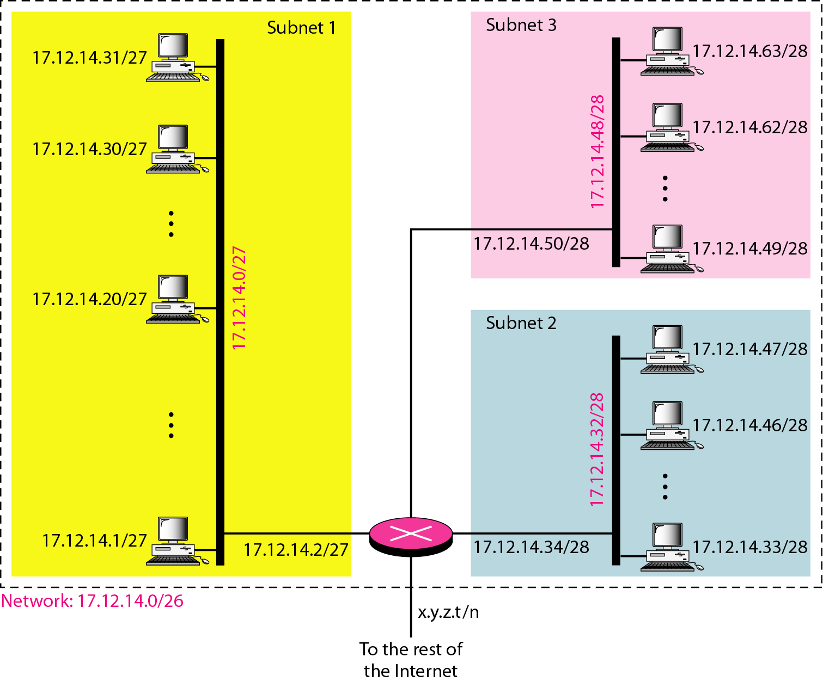
例2 已给一个组织分配了17.12.14.0/26的地址块，该组织有3个部门，需要划分为32、16和16个地址的子块。
Figure 19.7 一个子网化网络中的配置和地址

Slide 28
例3 某单位分配到一个 B 类 IP 地址，其net-id为129.250.0.0。该单位有4000台机器，平均分布在16个不同的地点。如选用子网掩码为255.255.255.0，试给每一地点分配一个子网号码，并计算出每个地点主机号码的最小值和最大值。
解：4000/16 = 250，平均每个地点 250 台机器，需要8位。
选255.255.255.0为掩码，则每个网络所连主机数为 2⁸ – 2 = 254 > 250
共有子网数2⁸=256，能满足实际需求。

Slide 29
地点 子网号 网络地址 主机IP的地址范围
1 00000001 129.250.1.0 129.250.1.1 --- 129.250.1.254
2 00000010 129.250.2.0 129.250.2.1 --- 129.250.2.254
3 00000011 129.250.3.0 129.250.3.1 --- 129.250.3.254
4 00000100 129.250.4.0 129.250.4.1 --- 129.250.4.254
5 00000101 129.250.5.0 129.250.5.1 --- 129.250.5.254
6 00000110 129.250.6.0 129.250.6.1 --- 129.250.6.254
7 00000111 129.250.7.0 129.250.7.1 --- 129.250.7.254
8 00001000 129.250.8.0 129.250.8.1 --- 129.250.8.254
9 00001001 129.250.9.0 129.250.9.1 --- 129.250.9.254
10 00001010 129.250.10.0 129.250.10.1---129.250.10.254
11 00001011 129.250.11.0 129.250.11.1---129.250.11.254
12 00001100 129.250.12.0 129.250.12.1---129.250.12.254
13 00001101 129.250.13.0 129.250.13.1---129.250.13.254
14 00001110 129.250.14.0 129.250.14.1---129.250.14.254
15 00001111 129.250.15.0 129.250.15.1---129.250.15.254
16 00010000 129.250.16.0 129.250.16.1---129.250.16.254

Slide 30
例4 假定从196.16.0.0开始有大量连续的IP地址可以使用，有四个组织A、B、C和D按照顺序依次申请4000、2000、4000和8000个地址，请写出每个组织所分配的第一个IP地址、最后一个IP地址以及子网掩码。
196.16. 0 0 0 0 0 0 0 0 . 0 0 0 0 0 0 0 0
196.16. 0 0 0 1 0 0 0 0 . 0 0 0 0 0 0 0 0
196.16. 0 0 1 0 0 0 0 0 . 0 0 0 0 0 0 0 0
196.16. 0 1 0 0 0 0 0 0 . 0 0 0 0 0 0 0 0
A：196.16.0.1 － 196.16.15.254 / 255.255.240.0
B：196.16.16.1 － 196.16.23.254 / 255.255.248.0
C：196.16.32.1 － 196.16.47.254 / 255.255.240.0
D：196.16.64.1 － 196.16.95.254 / 255.255.224.0

Slide 31
例5 给一个ISP 分配起始地址为190.100.0.0/16（65,536 个地址）的地址块，需要按如下规则给3组客户分发这些地址，并要求没有地址浪费（为了简化，分配地址时不考虑去除全0和全1的地址）。
1. 第一组有64个客户，每个客户需要256个地址；
2. 第二组有128个客户，每个客户需要128个地址；
3. 第三组有128个客户，每个客户需要64个地址。

Slide 32
1. 客户 6 位，主机 8 位
—— 客户：190.100.0.0 ~ 190.100.63.0/24
主机：190.100.0.0 ~ 190.100.63.255/24
0
0 | 0 | 0 | 0 | 0 | 0 | 0 | 0
客户 主机
63
0 | 0 | 1 | 1 | 1 | 1 | 1 | 1

Slide 33
2. 客户 7 位，主机 7 位
—— 客户：190.100.64.0 ~ 190.100.127.128/25
主机：190.100.64.0 ~ 190.100.127.255/25
64
0 | 1 | 0 | 0 | 0 | 0 | 0 | 0
0
0
客户 主机
127
0 | 1 | 1 | 1 | 1 | 1 | 1 | 1
1
0+127=127

Slide 34
3. 客户 7 位，主机 6 位
—— 客户：190.100.128.0 ~ 190.100.159.192/26
主机：190.100.128.0 ~ 190.100.159.255/26
128
1 | 0 | 0 | 0 | 0 | 0 | 0 | 0
0 | 0
0
客户 主机
159
1 | 0 | 0 | 1 | 1 | 1 | 1 | 1
1 | 1
0+127=127

Slide 35
使用超网合并网段
例6 某公司有一个网段192.168.0.0/24，该网段有200台计算机，后来公司计算机数量增加到400台。此时一个C类网段已经不够用，考虑增加一个C类网络192.168.1.0/24，并增加一台交换机。
PC1
192.168.0.2
255.255.255.0
192.168.1.2
255.255.255.0
PC2

Slide 36

此时两个网段的计算机在物理上处于一个网段，但是IP地址却没在一个网段，即逻辑上不在一个网段。如果想让这些计算机之间能够通信，考虑在路由器接口添加这两个C类网络的地址作为这两个网段的网关。但是在这种情况下，这些本来物理上在一个网段的计算机之间进行通信，就需要路由器转发，效率不高。
PC1
192.168.0.2
255.255.255.0
网关192.168.0.1
192.168.0.1
255.255.255.0
192.168.1.1
255.255.255.0
192.168.1.2
255.255.255.0
网关192.168.1.1
PC2

Slide 37
比较好的办法就是将 192.168.0.0/24 和 192.168.1.0/24 这两个C类网络合并。合并后的网段为192.168.0.0/23，子网掩码为255.255.254.0，可用地址为192.168.0.1~ 192.168.1.254。
网络地址
主机地址
192 | 168 | 0 0 0 0 0 0 0 0 | 0 0 0 0 0 0 0 0
192 | 168 | 0 0 0 0 0 0 0 1 | 0 0 0 0 0 0 0 0
0
1
11111111 | 11111111 | 1 1 1 1 1 1 1 0 | 0 0 0 0 0 0 0 0
255 | 255 | 254 | 0
0

Slide 38
合并后更改网络中计算机的IP地址配置与路由器接口配置，这种方法的本质是通过把1位网络地址位用作主机地址位而实现了网络的扩容。
PC1
192.168.0.2
255.255.254.0
网关192.168.0.1
192.168.0.1
255.255.254.0
192.168.1.2
255.255.254.0
网关192.168.0.1
PC2

